Slide 1
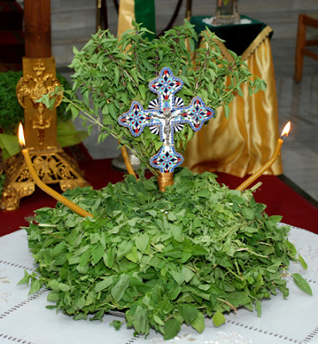
ΦΑΡΜΑΚΕΥΤΙΚΟΣ ΣΥΛΛΟΓΟΣ ΕΥΒΟΙΑΣ
Πέμπτη 14 Σεπτεμβρίου
Κλειστά τα φαρμακεία του νομού , εκτός από τα διημερεύοντα, λόγω του εορτασμού της ‘Yψωσης του Τιμίου Σταυρού.
ΑΝΟΙΧΤΑ ΦΑΡΜΑΚΕΙΑ ΧΑΛΚΙΔΑΣ
Πρωί 08:00 έως 14:00 –
Απόγευμα 18:00 έως 21:00
ΧΑΝΤΖΗΣ ΔΗΜΗΤΡΙΟΣ ΧΑΪΝΑ 28 - ΝΕΑΠΟΛΗ
ΠΑΠΑΔΟΠΟΥΛΟΥ ΜΑΡΙΑ ΓΑΖΕΠΗ 46 - ΝΟΣΟΚΟΜΕΙΟ ΣΤΡΑΤΙΚΗΣ ΠΑΝΑΓΙΩΤΗΣ ΦΑΒΙΕΡΟΥ 14 - ΑΓ. ΒΑΡΒΑΡΑ
Μεσημέρι 14:00 έως 18:00
ΧΑΝΤΖΗΣ ΔΗΜΗΤΡΙΟΣ ΧΑΪΝΑ 28 - ΝΕΑΠΟΛΗ
Διανυκτέρευση 21:00 έως 08:00
ΣΤΡΑΤΙΚΗΣ ΠΑΝΑΓΙΩΤΗΣ ΦΑΒΙΕΡΟΥ 14 - ΑΓ. ΒΑΡΒΑΡΑ

